Slide 1
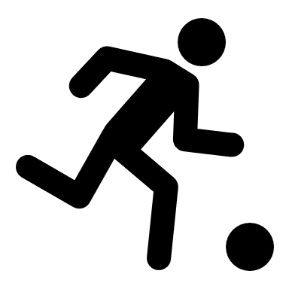
Digitalisering
Bygglovenheten, Nacka Kommun
Boll och digitalisering? Hm…

Slide 2

D-tjänst?
Ett digitalt formulär, snyggt på utsidan..

Slide 3
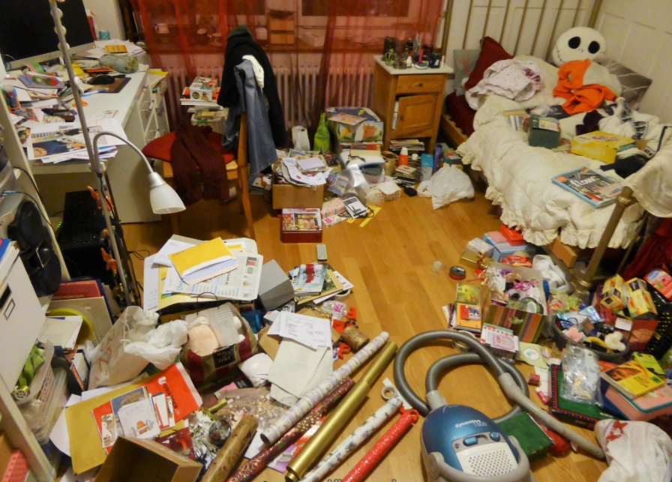
D-tjänst
Utsidan
Insidan

Slide 4
E-tjänst
Ett digitalt formulär, snyggt på utsidan

Slide 5

E-tjänst
Utsidan
Insidan

Slide 6









2019 Tråkigt spelsätt.
Underhållande för publiken? nej
Handläggare/enheter
Ärende
Kunder
Som också kan tolkas…
Spelare
Boll
Kunder

Slide 7

2020 digitalt och effektivt spelsätt
(Fin fotboll)
Handläggare/enheter
Ärende
Kunder
Som också kan tolkas…
Spelare
Boll
Kunder

Slide 8

3 in one
E-tjänst
Kund
Bygglovsansökan
Våga utmana
Hitta effektiva vägar, våga spela den där djupledsbollen…
Och ibland så måste vi våga skjuta från halva plan!
Miljöenheten/Strandskydd
Nacka Vatten och avfall AB/Kommunalt vatten
Nacka Kommun, Bygglovenheten

Slide 9
Allt handlar inte om digitaliseringsverktygen, de största verktygen i digitaliseringen är VI!
Kan man vinna en fotbollsmatch om man får en spelare utvisad?
Självklart, med rätt attityd rätt taktik och spelsätt så kan man fortfarande vinna matchen.
Kan man leverera hög service om man har en kollega som är sjuk eller mammaledig?
Självklart, med rätt attityd rätt verktyg, rutiner och spelsätt så kan man fortfarande leverera hög service.

Slide 10
Vad för vinning och effekt har vi sätt med våra investeringar och spelsätt?

Slide 12
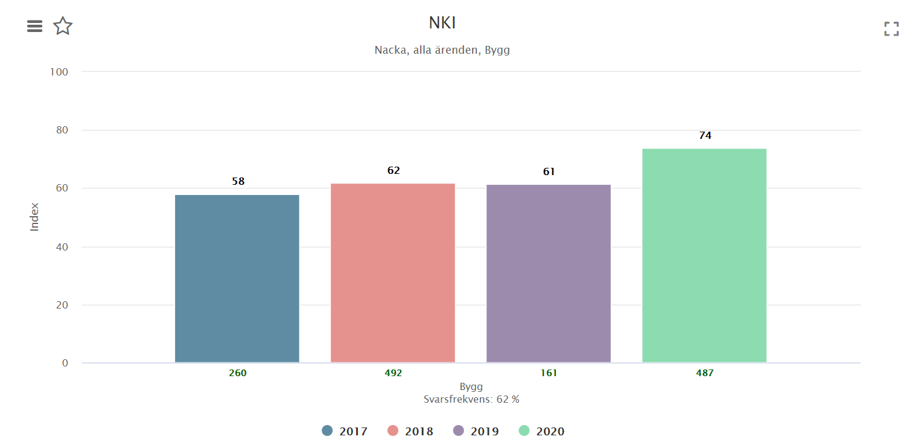

Slide 13
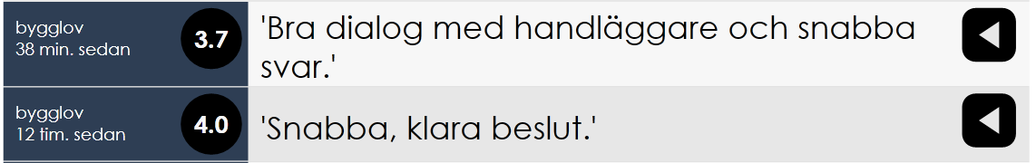
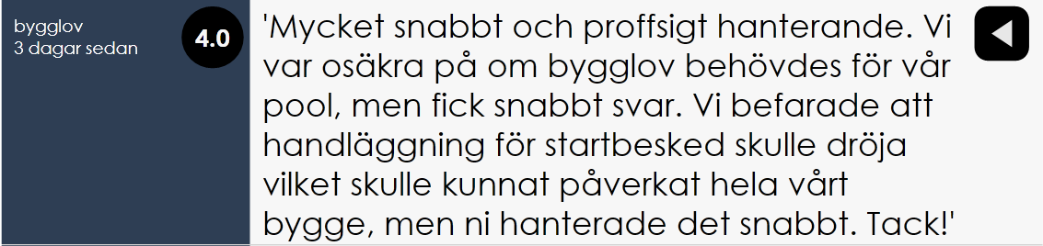
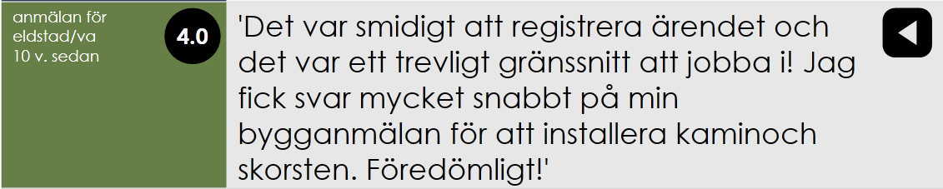
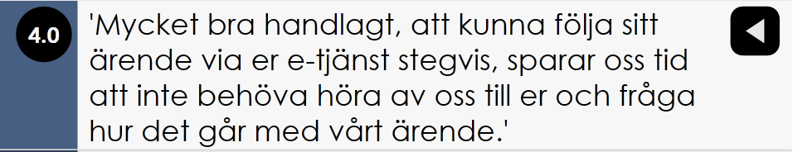

Slide 14
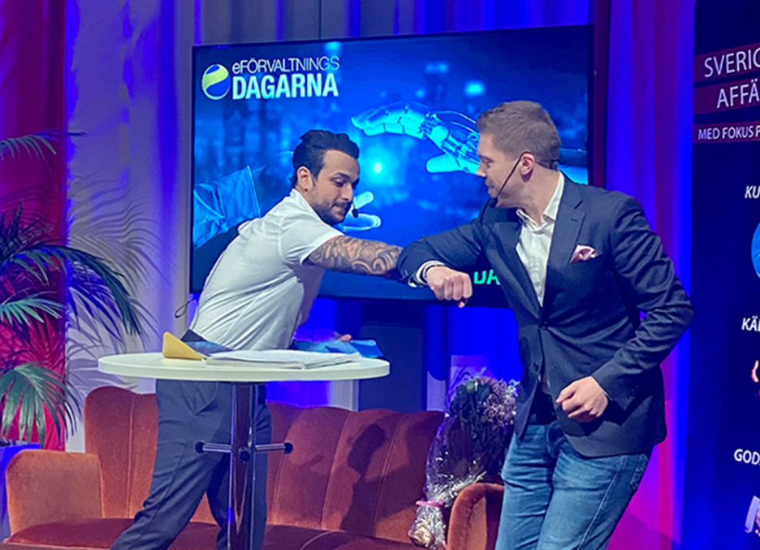
Vinnare av eDiamond award eFörvaltningsdagarna 2020
Bygglovenheten, Nacka Kommun, bäst i landet på e-tjänster och digitalisering
Den organisation i Sverige som under året bäst erbjudit medborgare, företag och den egna organisationen nya möjligheter genom att etablera samhällsnyttiga e-tjänster.

Slide 15
Tack!
Fotboll spelas med huvudet, dina fötter är bara ett verktyg….
Ali.Nabi@Nacka.se

